Slide 1
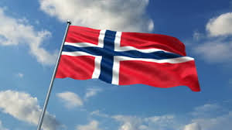
Typisk norsk
Notes:
Fakta : Hva vet vi? Gruppearbeid / kongerike, stort land, 4,5mil innbyggere, vakkert landskap, små kommuner, oljedrilling, nasjonalt stolthet

Slide 2
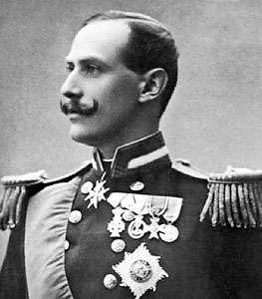
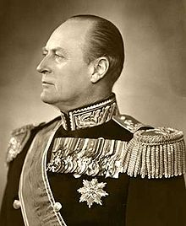
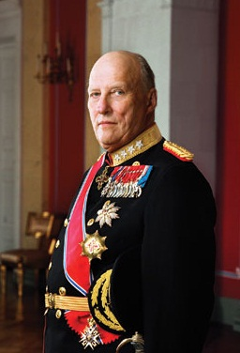
Notes:
Haakon VII, known as Prince Carl of Denmark until 1905, was the first king of Norway after the 1905 dissolution of the union with Sweden.
Olav V was the King of Norway from 1957 until his death
Harald V is the King of Norway. He succeeded to the throne upon the death of his father Olav V on 17 January 1991

Slide 3
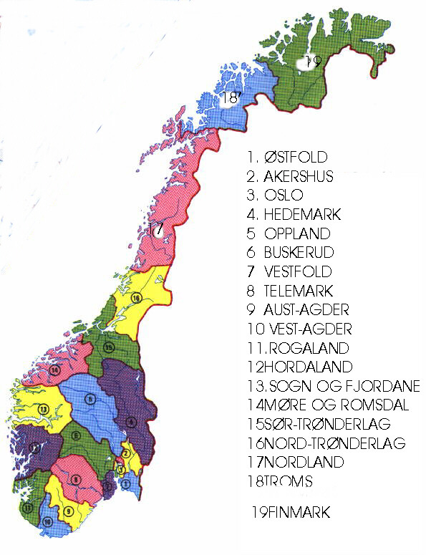
Notes:
Et stort land, mange fylker, enda flere kommuner

Slide 4
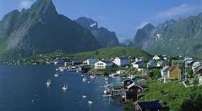

Slide 5
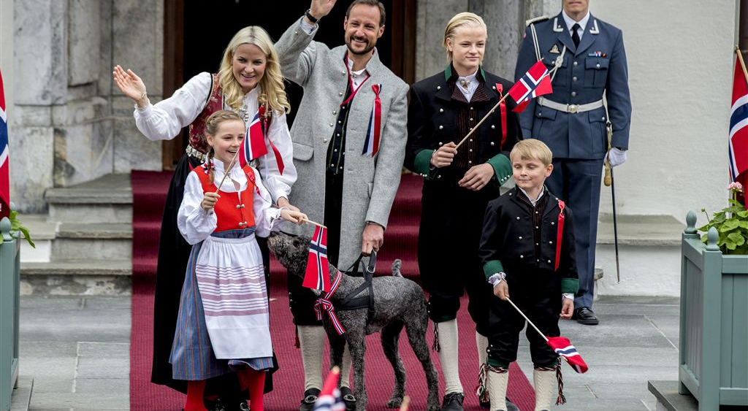
17.mai
Notes:
Haakon og Mette Marit - askepot

Slide 6
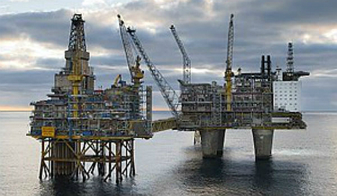
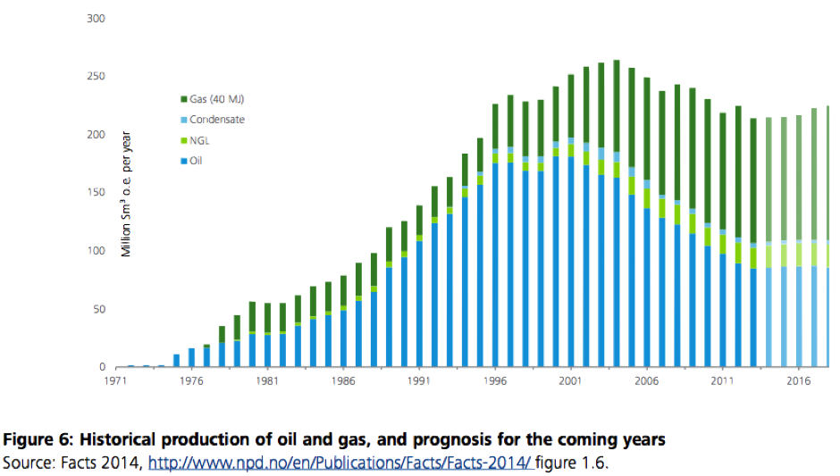

Slide 7
Janteloven
Likestilling
Velferdstat
Interesseorganisasjon
Notes:
Gruppearbeid – lekse – presentasjon av begrepper

Slide 8
Aksel Sandemose: En flyktning krysser sitt spor, 1933
Janteloven lyder slik:
Du skal ikke tro at du er noe.
Du skal ikke tro at du er like så meget som oss.
Du skal ikke tro du er klokere enn oss.
Du skal ikke innbille deg du er bedre enn oss.
Du skal ikke tro du vet mere enn oss.
Du skal ikke tro du er mere enn oss.
Du skal ikke tro at du duger til noe.
Du skal ikke le av oss.
Du skal ikke tro at noen bryr seg om deg.
Du skal ikke tro at du kan lære oss noe.

Slide 9
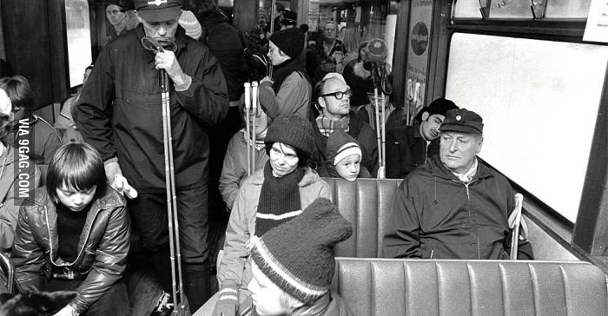
Notes:
King olaf helt under krigen, folkelig, statu på Holmenkollen

Slide 10
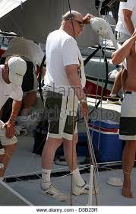
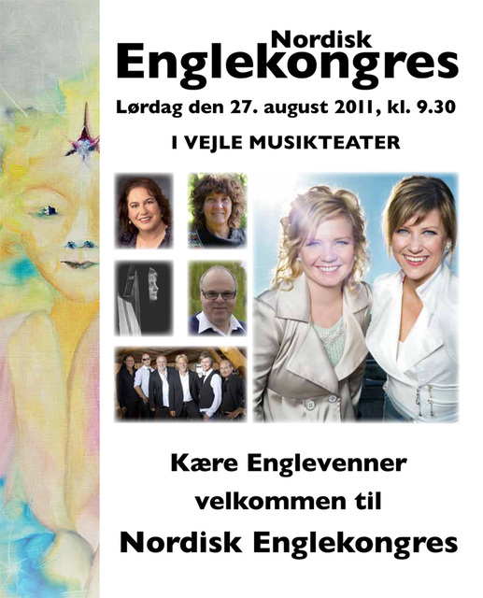
Notes:
Kan det vippe over?
Harald – flere mesterskap I seiling
Martha luise og hennes engleskole

Slide 11
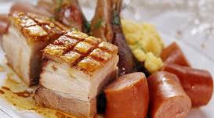
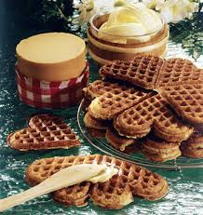
Notes:
Norsk mat julebat- ribbe, julepølse, pinekjøtt, vafler brunost

Slide 12
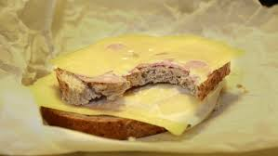
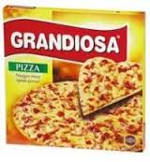
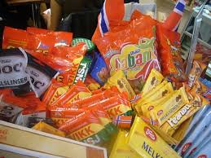
Notes:
Matpakke, grandiosa og godteri kun på lørdag

Slide 13
Likestilling

Slide 14
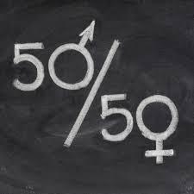

Slide 15
Likestilling
er at alle personer skal ha like rettigheter og muligheter i samfunnet, uavhengig av blant annet kjønn, funksjonsevne, seksuell orientering, alder, etnisitet og religion.

Slide 16
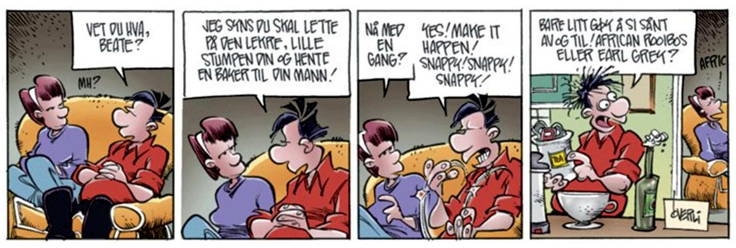
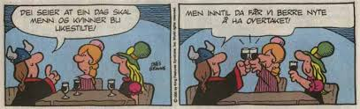

Slide 17
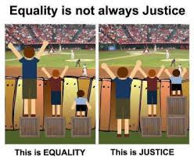

Slide 18
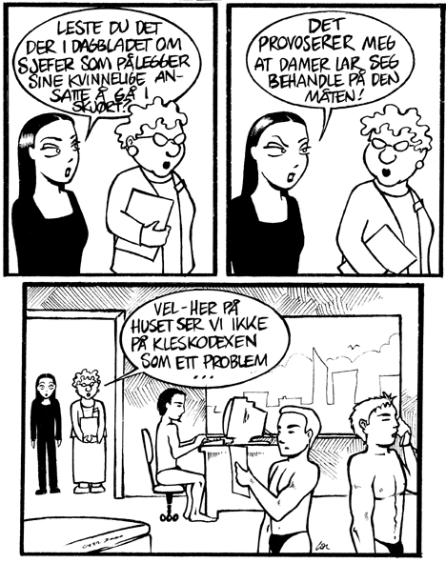
Notes:
Kvinner har flertall I kommunal politikk, høyre utdanning og blir ofte prioritet I lederstillinger

Slide 19
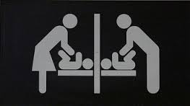
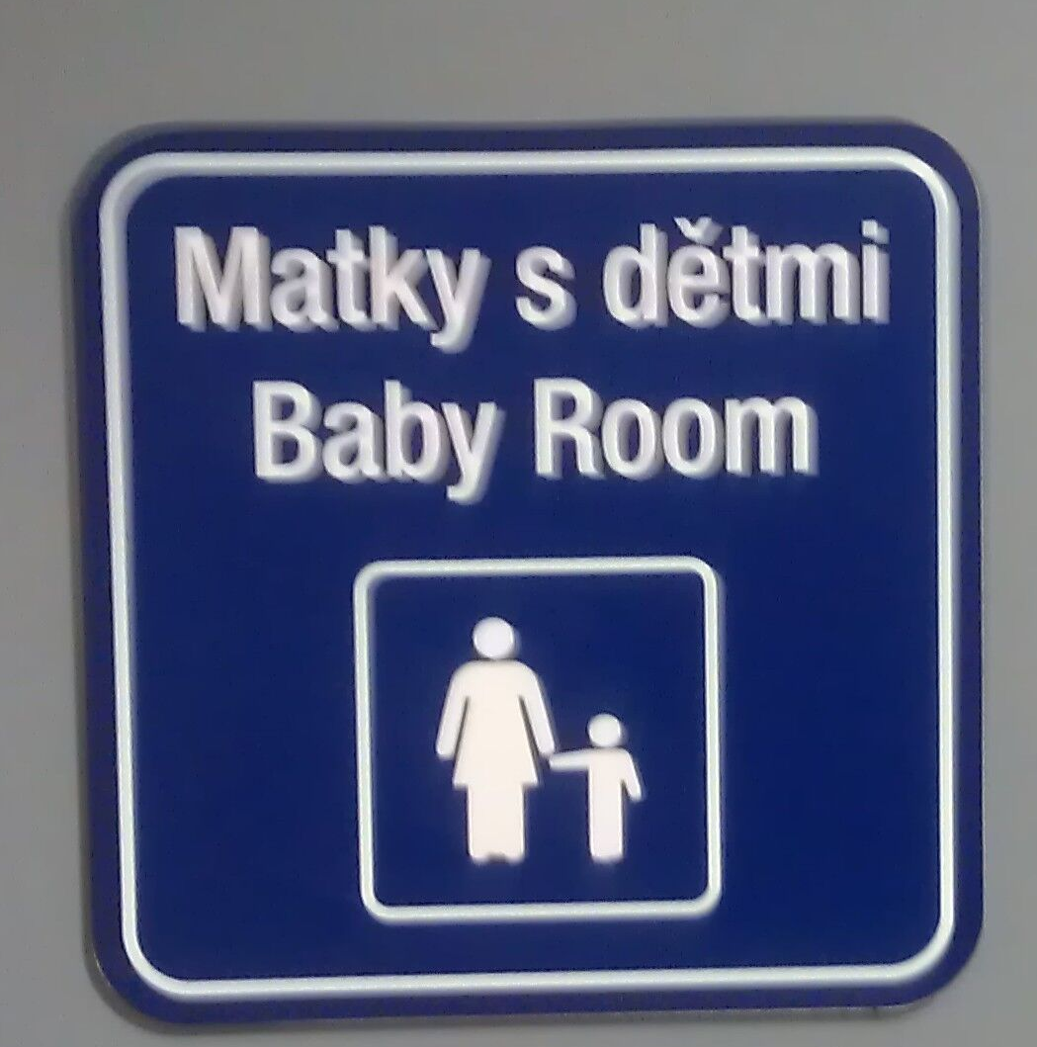
Notes:
Kjønsneutralitet I Norge og tsjekkia
Mammaperm og andre rettigheter – bytting a hjul
VELFERDSTAT

Slide 20
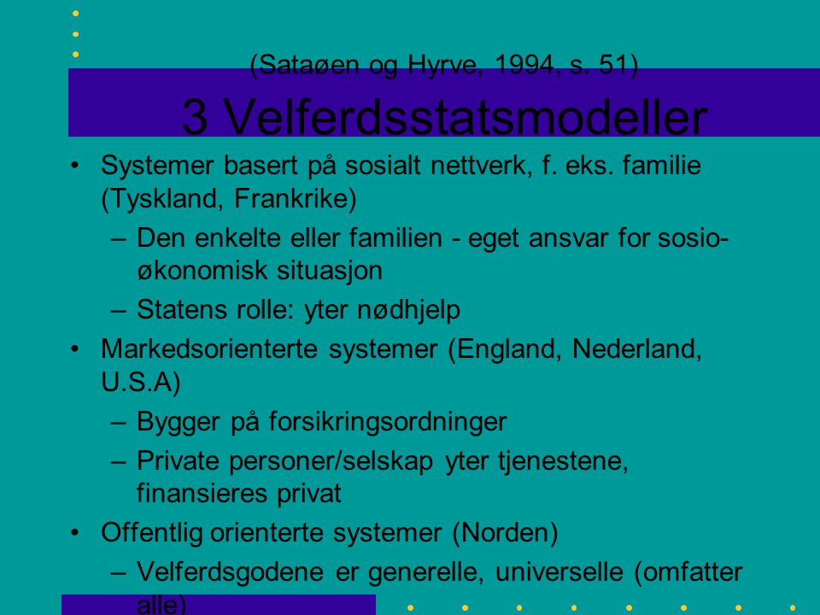

Slide 21







Slide 22
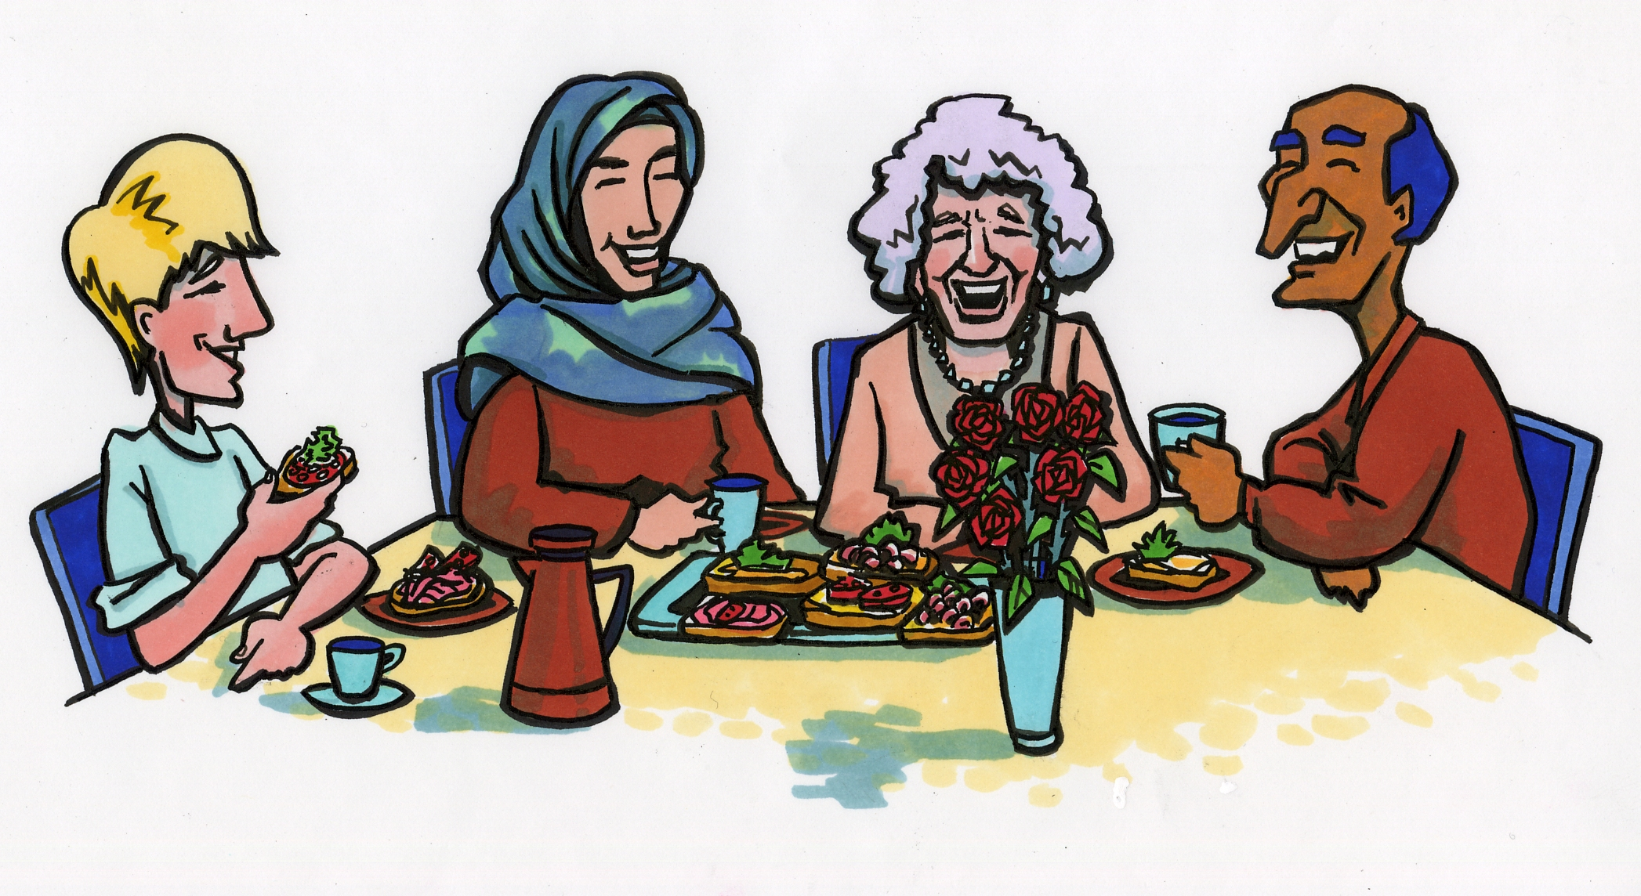

Slide 23


Slide 24
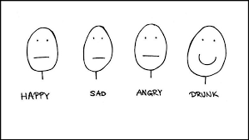
Nordmenn og følelser
Notes:
Drikkevaner som tenner isen
https://youtu.be/cnukB2yIV7k I LOVE YOU
https://youtu.be/DZC3uuADz0I BIG GROTHER - Kommunikasjon

Slide 25
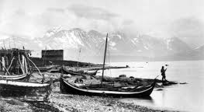
Vakre fjell og dype daler
Notes:
Mennesker er som naturen – de er har mye avstand og dybde samtidig
Bosetting I nordnorge på 1800

Slide 26
Mitt hjerte ( av Jens Bjørneboe)
MITT HJERTE
Mitt hjerte det er et foreldreløst barn,
det har hverken hjem eller sted å bo,
det har ikke klær, ikke mat og sko,
det har hverken seng eller barnetro.
Det har ingen ro. .
Mitt hjerte det er en fattiggutt.
Han vandrer bestandig fra gård til gård,
han tigger om brød og en melketår,
han tigger om klut å ha på et sår.
Og han tar hva han får. . Så tok jeg i hånden den fattiggutt
og talte til ham: Du vet at du er
den eneste ting ved meg selv jeg har kjær,
Din far har du søkt både fjernt og nær.
Han er ikke her.
Din far han bor bak blåner syv.
Der har han det vakreste slott som fins,
og finner du dit, blir du glad til sinns.
Mitt hjerte, mitt hjerte, da blir du prins.
Da blir du prins.
Jens Bjørneboe
Han tigger om filler og ting å ha på,
å få sitte på krakken og hvile en stund,
å få ligge på låven å ta seg en blund.
Men så stanger en stut, og så bjeffer en hund.
En mann bruker munn. .
Mitt hjerte det er et foreldreløst barn,
Det har glemt sin mor. Det har glemt sin far.
Men det spør etter dem overalt hvor det drar.
Og det spørsmål er alt hva det eier og har.
Og det får ikke svar.

Slide 27
kjærlighetsutrykk
Er glad i
Er stolt av
Sjenert
Lykkelig
Forelsket i
Har følelser for
Liker
Usikker
Urolig
Nervøs
Sur
Sjokert
Provosert
Hater

Slide 28
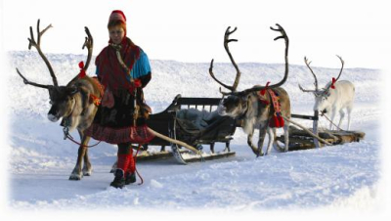
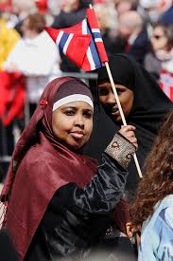
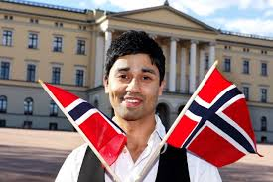
Notes:
SAMER, ALI-fagene for pakistanske innvandrere, SOSIAL hjelp til kvinner fra SOMALIA
Norske danseband sanger med innvandrer tekst ALI ZAHID https://youtu.be/pcdIF-T9D5c
Samisk norsk https://youtu.be/cT_n1EcLGk4

Slide 29
Fortellingen om det norske i bilder og lyd
https://youtu.be/Pu4SCx5USOs

Slide 30
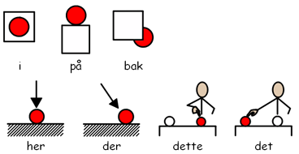

Slide 31
